Slide 1

Immersion autrement Séance avec les directions des écoles Sitzung mit den Schulleitungen tt.mm.jjjj, xx.xx-xx.xx

Slide 2
Programm
Begrüssung & Vorstellungsrunde
Ziele
Mögliche Formate
Kalender
Rechtliches
Unterrichtsfächer – Bewertung
Finanzen
Informationen an die Eltern / Erziehungsberechtigten
Hinweise und Praktishes
Weitere Informationen
Links
Programme
Accueil – tour de table
Objectifs
Formats possibles
Calendrier
Aspects juridiques
Matières enseignées – évaluation
Finances
Informations aux parents / responsables légaux
Aspects pratiques
Pour plus d’informations
Liens

Slide 3
1. Vorstellungsrunde / Tour de table
Koordinatoren des Kantons xxx
Xxx (xxx@xxx)
Xxx (xxx@xxx)
Lehrer
Xxx (xxx@xxx)
Schulleitung Xxx - Xxx (xxx@xxx)
Coordinateur/trice des échanges linguistiques du canton de xxx
Xxx (xxx@xxx)
Enseignant
Xxx (xxx@xxx)
Direction Xxx
Xxx (xxx@xxx)

Slide 4
2. Ziele für Lehrpersonen / Objectifs pour les enseignant-e-s
Sprachkompetenz verbessern
Didaktik zum bilingualen / immersiven Unterricht vertiefen
Netzwerk zur anderen Sprachregion erweitern
Kennenlernen einer neuen Schulkultur/ Aneignen von interkulturellen Kompetenzen
Améliorer les compétences linguistiques
Approfondir la didactique de l’enseignement bilingue / immersif
Elargir le réseau avec l’autre région linguistique
Découvrir une nouvelle culture scolaire / acquérir des compétences interculturelles

Slide 5
2. Erhoffter Gewinn für SuS / Bénéfices escomptés pour les élèves
Authentische Begegnung mit einer anderen Landessprache
Bessere Kenntnis der anderen Sprachregion
Erste / weiter Erfahrungen im biligualen/immersiven Unterricht
Höhere Motivation zum Erlernen der Sprache 2
Rencontre authentique avec une autre langue nationale
Meilleure connaissance de l’autre région linguistique
(plus d’) expériences avec l’enseignement bilingue / immersif
Plus grande motivation pour l’apprentissage de la langue 2

Slide 6
2. Erhoffter Gewinn für die Schulen / Bénéfices escomptés pour les écoles
Authentische Begegnung mit einer anderen Landessprache
Netzwerk zur anderen Sprachregion erweitern
Austausch von Ideen / Materialen zu den bilingualen / immersiven Unterrichten
Rencontre authentique avec une autre langue nationale
Elargir le réseau avec l’autre région linguistique
Echange d’idées / de matériel pour l’enseignement bilingue / immersif

Slide 7
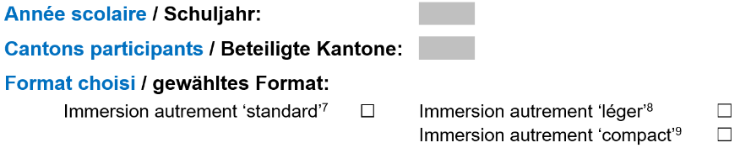
3. Formats possibles / Mögliche Formate
Cf. Convention
Vgl. Vereinbarung
Standard / Standard: l’échange s’effectue en principe sur une base hebdomadaire
der Austausch erfolgt grundsätzlich wöchentlich
Léger / Leicht: l’échange a lieu une fois par mois
der Austausch findet einmal pro Monat statt
Compact / Kompakt: les journées d’échange sont regroupées sur une période de 1 à 4 semaines consécutives
die Austauschtage erfolgen über einen Zeitraum von 1 bis 4 aufeinanderfolgenden Wochen

Slide 8
4. Calendrier / Kalender
Année scolaire en cours, avant l’année d’échange
Aktuelles Schuljahr, vor dem Austauschjahr
février – avril
Februar – April
mars – avril
März – April
avril – mai
April – Mai
juin
Juni
31.01.
Inscriptions Anmeldungen
Création de tandems, informations
Tandem-Bildung, Informationen
Première rencontre des tandems en plénière
Erstes Treffen der Tandems im Plenum
Planification commune de l’année d’échange en tandem
Absprachen zur Planung des neuen Schuljahres im Tandem
Deuxième rencontre des tandems en plénière
Zweites Treffen der Tandems im Plenum

Slide 9
4. Calendrier / Kalender
Année scolaire de la participation, pendant l’année d’échange
Schuljahr der Programmteilnahme, während dem Austauschjahr
juin – juillet
Juni – Juli
août – octobre
August – Oktober
novembre – juillet
November – Juli
1-3 stages d’observation dans l’autre école
1-3 Unterichtshospitationen an der anderen Schule
Missions d’enseignement dans l’autre école
Unterrichtsaktivitäten an der anderen Schule
Dernière rencontre en plénière
Letztes Treffen im Plenum

Slide 10
4. Calendrier / Kalender
Réunions de réseaux / Netzwerktreffen
Pendant le programme : 6 réunions de réseau à Berne
Dates : Site web
Während dem ganzen Schuljahr: 6 Netzwerktreffen in Bern
Für die Daten: Webseite
29.04.2026 / 17.06.2026 / 09.09.2026 / 02.12.2026 / 03.03.2027 / 09.06.2027

Slide 11
5. Aspects juridiques / Rechtliches
CDIP 2019: Récommandations d’éxecution relatives à la coordination intercantonale des échanges et de la mobilité
2.2 Engagement
Durant l’échange, l’enseignante ou enseignant reste engagé/e auprès du canton de l’établissement d’origine de façon à ce que l’échange n’ait pas d’influence sur les questions de garantie du poste, caisse de pension, ancienneté, assurances, etc.
EDK 2019: Ausführungsempfehlungen für die interkantonale Koordination von Austausch und Mobilität
2.2 Anstellung
Während des Austauschs bleibt die Anstellung der Lehrperson beim Herkunftskanton bestehen, damit sich der Austausch nicht auf Stellengarantie, Pensionskasse, Dienstalter, Versicherungen usw. auswirkt.
www://immersion-autrement.ch/réunions/#recommandations

Slide 12
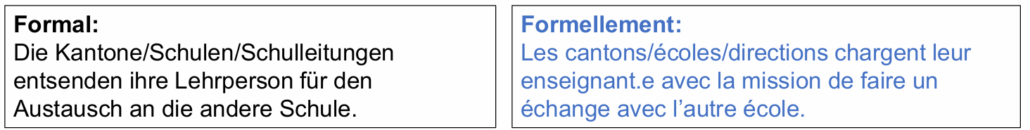
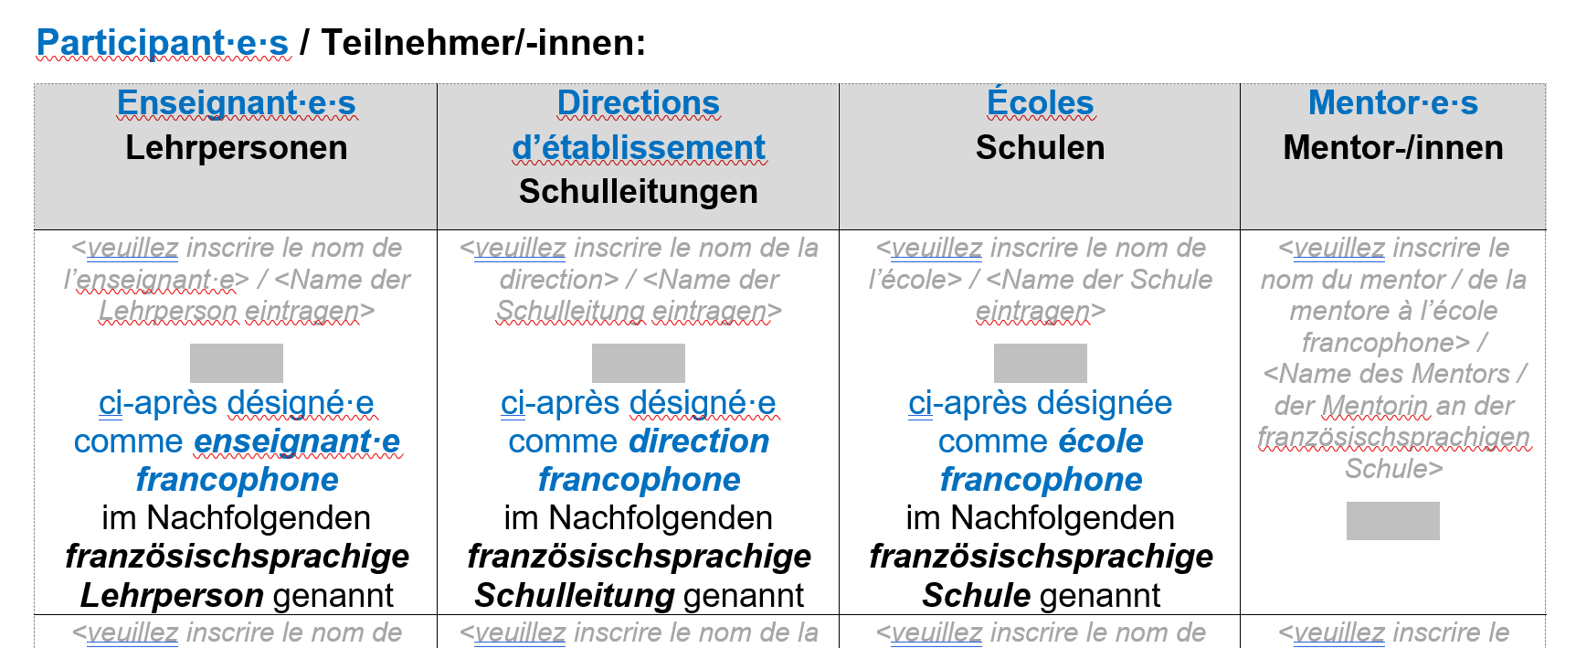
5. Aspects juridiques / Rechtliches
https://immersion-autrement.ch/administration/

Slide 13
6. Matières enseignées – évaluation / Unterrichtsfächer - Bewertung
Ein allgemeines Konzept zur Bewertung wird derzeit von der Steuerungsgruppe ausgearbeitet.
Nebenfächer sind zu bevorzugen.
Un concept général concernant l’évaluation est en cours de rédaction par le groupe de pilotage.
Les matières secondaires sont à privilégier.

Slide 14
7. Finances / Finanzen
La mobilité des enseignant·e·s est soutenue par Movetia. Programme: Stage d’observation et enseignement dans une autre école
Die Lehrpersonenmobilität wird von Movetia gefördert. Programm: Hospitieren und unterrichten an anderen Schulen
Rémunération des enseignant·e·s Vergütung für die Lehrpersonen
Forfaits de Movetia Pauschalen von Movetia
par journée d’échange pro Austauschtag
Rémunération des écoles Vergütung für die Schulen
Frais de remplacement Stellvertretungskosten
pour les stages d’observation (août – oct.) für die Hospitationstätigkeit (Aug.-Okt.)
frais couverts par les subventions Movetia über Movetia-Pauschalen gedeckt
Mentorat Mentorat
collègue pour soutenir l’enseignant.e accueilli.e Kolleg-in zur Unterstützung der Gastlehrperson frais couverts par les subventions Movetia über Movetia-Pauschalen gedeckt
Ressources d’organisation pour la direction Organisationsmittel für die Schulleitung
frais couverts par les subventions Movetia über Movetia-Pauschalen gedeckt

Slide 15
8. Informations aux parents / responsables légaux / Informationen an die Eltern / Erziehungsberechtigten
Vorgeschlagener Brief an die Eltern
Lettre aux parents proposée

Slide 16
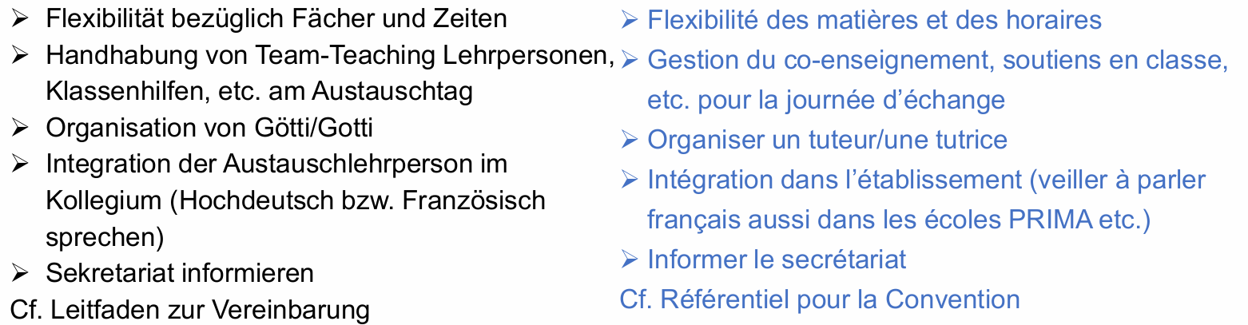
9. Aspects pratiques / Hinweise und Praktishes

Slide 17

10. Pour plus d’informations / Weitere Informationen
Site web avec toutes les informations liées au programme :
Website mit allen fürs Programm relevanten Informationen:
https://immersion-autrement.ch/

Slide 18
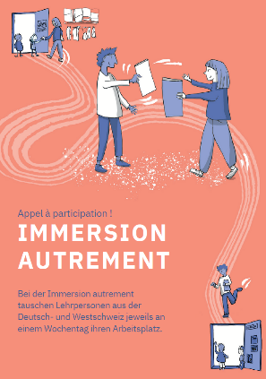
11. Liens / Links
Publications rassemblées sur le projet pilote / Gesammelte Publikationen zum Pilotprojekt
→ https://immersion-autrement.ch/publikationen-publications/
D’autres liens / Weitere Links
Bundesamt für Statistik (Hrsg.) (2022a). Sprachenlandschaft in der Schweiz. Neuchâtel: Bundesamt für Statistik. Abgerufen von: https://www.bfs.admin.ch/asset/de/2202-2200 [16.08.2024]
Bundesamt für Statistik / Office fédéral de la statistique (2022). Die vier Sprachgebiete der Schweiz. https://www.bfs.admin.ch/asset/de/23366958 [31.08.24].
CDIP (2019). Récommandations d’éxecution relatives à la coordination intercantonale des échanges et de la mobilité. https://www.edk.ch/fr/themes/transversaux/langues-et-echanges?set_language=fr [31.08.24].
CDIP (2017). Recommandations relatives à l’enseignement des langues étrangères https://www.edk.ch/fr/themes/transversaux/langues-et-echanges?set_language=fr [31.08.24]
EDK (2019). Ausführungsempfehlungen für die interkantonale Koordination von Austausch und Mobilität. https://edudoc.ch/record/202454/files/ausfuehrungsempfehlungen_austausch_mobilitaet_d.pdf [31.08.24]
EDK (2017). Empfehlungen zum Fremdsprachenunterricht in der obligatorischen Schule. https://www.edk.ch/de/themen/transversal/sprachen-und-austausch?set_language=de [31.08.24]
PH FHNW (2024). Bilingualer Unterricht an der Schule? Absolument! https://bili-macht-schule.ch/ [31.08.24]
Raasch, Albert (2019): Didaktik der Grenzregionen. In: Fäcke, Christiane & Meißner, Franz-Joseph (Hrsg.): Handbuch Mehrsprachigkeits- undMehrkulturalitätsdidaktik. Tübingen: Narr Francke Attempto, 469-473.

